Slide 1
TOÁN 4
Tập 2
Tuần 32
Bài 90: Em ôn lại những gì đã học Tiết 1

Slide 3
Lời mời chơi
Mời bạn nêu quy tắc cộng hai phân số khác mẫu.
Muốn cộng hai phân số khác mẫu số, ta quy đồng mẫu số của hai phân số, rồi cộng hai phân số đó.

Slide 4
Lời mời chơi
Mời bạn nêu cách chia phân số cho một số tự nhiên.
Khi chia một phân số cho số tự nhiên, ta có thể chia tử số cho tích của số tự nhiên với mẫu số.

Slide 6
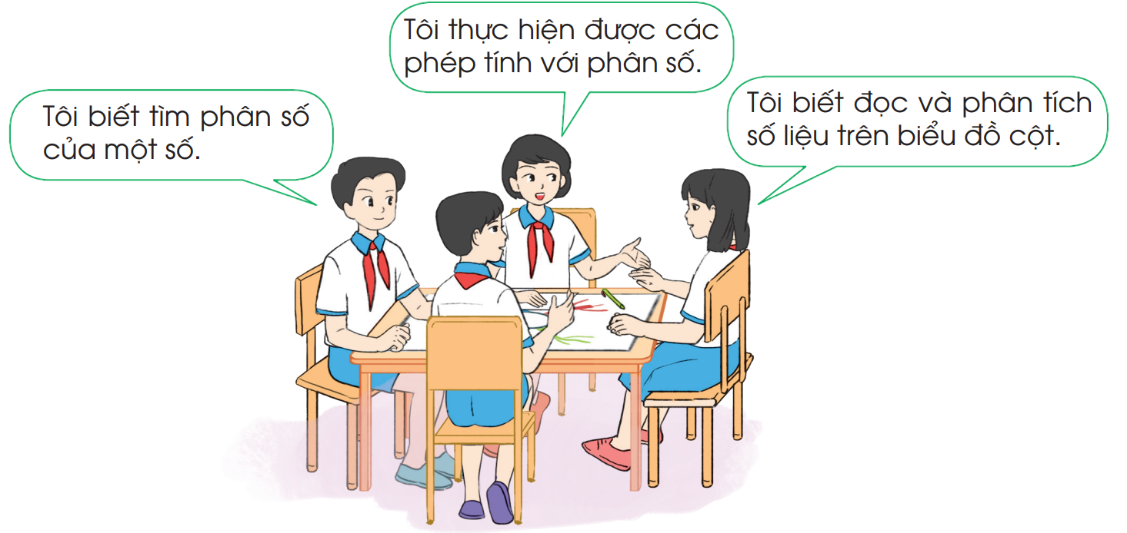
01
Nói cho bạn nghe những điều em học được trong chủ đề:

Slide 7
01
Nhiệm vụ
Thảo luận để tổng kết những điều đã học được (Phân số, dãy số liệu thống kê, biểu đồ).
Vẽ sơ đồ tư duy thể hiện ý tưởng của nhóm (chọn từ khoá, vẽ các nhánh là ý chính, thêm ví dụ minh hoạ).
Cử đại diện nhóm lên trình bày (dựa vào sơ đồ để trình bày, đặt thêm câu hỏi, tương tác với các bạn).

Slide 8
02
Tính
$$\frac{\text{2}}{\text{3}}+\frac{\text{4}}{\text{3}}$$
$$\frac{\text{1}}{\text{6}}+\frac{\text{2}}{\text{3}}$$
a)
$$= \frac{\text{6}}{\text{3}}=\text{2}$$
$$=\frac{\text{1}}{\text{6}}+\frac{\text{4}}{\text{6}}=\frac{\text{5}}{\text{6}}$$
$$\frac{\text{9}}{\text{8}}−\frac{\text{1}}{\text{8}}$$
$$= \frac{\text{8}}{\text{8}}=\text{1}$$
$$\frac{\text{3}}{\text{4}}−\frac{\text{7}}{\text{16}}$$
$$=\frac{\text{12}}{\text{16}}−\frac{\text{7}}{\text{16}}=\frac{\text{5}}{\text{1}\text{6}}$$

Slide 9
02
Tính
$$\text{9}+\frac{\text{2}}{\text{7}}$$
$$\text{7}−\frac{\text{2}}{\text{11}}$$
b)
$$=\frac{\text{9}}{\text{1}}+\frac{\text{2}}{\text{7}}=\frac{\text{65}}{\text{7}}$$
$$= \frac{\text{7}}{\text{1}}−\frac{\text{2}}{\text{11}}=\frac{\text{75}}{\text{11}}$$
$$\frac{\text{3}}{\text{8}}+\text{10}$$
$$=\frac{\text{3}}{\text{8}}+\frac{\text{10}}{\text{1}}=\frac{\text{83}}{\text{8}}$$
$$\frac{\text{25}}{\text{4}}−\text{5}$$
$$=\frac{\text{25}}{\text{4}}−\frac{\text{20}}{\text{4}}=\frac{\text{5}}{\text{4}}$$

Slide 10
02
Tính
$$\frac{\text{2}}{\text{3}}×\frac{\text{1}}{\text{4}}$$
$$\frac{\text{3}}{\text{7}} :\frac{\text{4}}{\text{9}}$$
c)
$$=\frac{\text{1}}{\text{6}}$$
$$\text{= }\frac{\text{3}}{\text{7}}×\frac{\text{9}}{\text{4}}=\frac{\text{27}}{\text{2}\text{8}}$$
$$\frac{\text{7}}{\text{11}}×\frac{\text{11}}{\text{2}}$$
$$\text{= }\frac{\text{7}}{\text{2}}$$
$$\frac{\text{9}}{\text{8}} :\frac{\text{3}}{\text{4}}$$
$$=\frac{\text{9}}{\text{8}}×\frac{\text{4}}{\text{3}}=\frac{\text{3}}{\text{2}}$$

Slide 11
02
Tính
$$\text{8}×\frac{\text{3}}{\text{7}}$$
$$\text{6} :\frac{\text{5}}{\text{24}}$$
d)
$$\text{= }\frac{\text{24}}{\text{7}}$$
$$\text{=} \frac{\text{6}}{\text{1}}×\frac{\text{24}}{\text{5}}=\frac{\text{144}}{\text{5}}$$
$$\frac{\text{3}}{\text{10}}×\text{6}$$
$$= \frac{\text{18}}{\text{10}}=\frac{\text{9}}{\text{5}}$$
$$\frac{\text{18}}{\text{7}} :\text{3}$$
$$=\frac{\text{18}}{\text{7}}×\frac{\text{1}}{\text{3}}=\frac{\text{6}}{\text{7}}$$

Slide 12
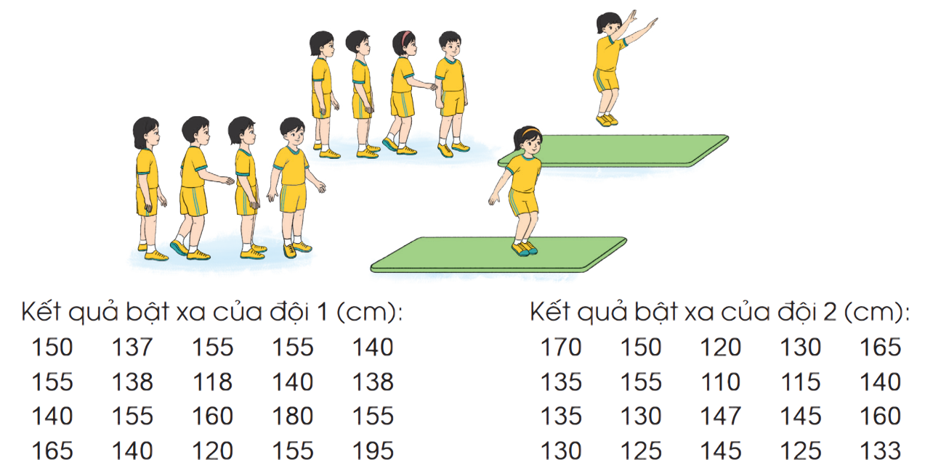
04
Kết quả bật xa của đội 1 và đội 2 được ghi lại như sau:

Slide 13
a) Em hãy hoàn thành bảng sau:
04
Thành tích bật xa của đội 1 và đội 2
Thành tích | 136 cm trở xuống | Từ 137 cm đến 152 cm | Từ 153 cm đến 163 cm | 164 cm trở lên
Đội 1 | 2 | 8
Đội 2
7
3
11
5
2
2
b) Quan sát bảng và nêu nhận xét.

Slide 14
b) Quan sát bảng và nêu nhận xét
04
Bảng trên thống kê về việc gì?
Thành tích bật xa của đội 1 và đội 2 được thống kê theo tiêu chí nào?
Có tất cả bao nhiêu học sinh tham gia?
Thành tích bật xa trung bình của đội 1 là bao nhiêu?

Slide 15
04
Bảng thống kê nói về Thành tích bật xa của đội 1 và đội 2
136 cm trở xuống
Từ 137 cm đến 152 cm
tiêu chí thống kê:
Từ 153 cm đến 163 cm
Từ 164 cm trở lên
Có tất cả:
40 học sinh tham gia
Thành tích bật xa trung bình của đội 1 là:
149 cm

Slide 16
Qua bài học hôm nay, em học thêm được điều gì?

Slide 17
Những điều đó giúp ích gì cho em trong cuộc sống hằng ngày?

Slide 19
Ôn tập kiến thức đã học
Hoàn thành bài tập trong VBT
Đọc và chuẩn bị trước
Bài 90: Em ôn lại những gì đã học – Tiết 2

Slide 21
Để kết nối cộng đồng giáo viên và nhận thêm nhiều tài liệu giảng dạy,
mời quý thầy cô tham gia Group Facebook
theo đường link:
Hoc10 – Đồng hành cùng giáo viên tiểu học
Hoặc truy cập qua QR code

